Slide 1
人體姿態估計
Human Pose Estimation
從影像中「讀懂」人的動作 — 概念、方法與 MediaPipe 實作
大學部入門講座 · 約 60 分鐘 · 含實作環節
Notes:
開場:今天分兩部分。前半約45分鐘講觀念,從「什麼是姿態估計」到主流方法比較;後半帶大家用 MediaPipe 動手做即時姿態偵測。不需要深厚數學背景,重點放在直覺。

Slide 2









AGENDA
今天的路線圖
WHAT
WHY
PROBLEM
什麼是 Human Pose Estimation?
應用場景:它能做什麼?
問題定義:輸入與輸出
BASELINE
TRAINING
METRICS
最簡單的解法
如何訓練一個模型
如何評估好壞
COMPARE
DATA
HANDS-ON
主流方法比較
可用的資料集
MediaPipe 客製化 + 實作
2
Notes:
快速過一遍今天九個段落。可請學生舉手:有沒有人用過手機的體感遊戲、健身 App 或濾鏡? 那些背後很多都用到姿態估計。

Slide 3



01 · WHAT IS IT
什麼是 Human Pose Estimation?
一句話: 讓電腦從影像中找出人體「關鍵點」(keypoints),並拼出骨架。
它在回答的問題
關鍵點 → 骨架
「人在哪裡?」
先找到畫面中的人
「關節在哪?」
定位鼻子、肩膀、手肘、膝蓋…
「姿勢是什麼?」
把點連成骨架 → 站/坐/跑/揮手
3
Notes:
強調:輸出不是「這是一張人的照片」(那是分類),而是一組座標點。把抽象問題具象成「找點+連線」。可對比人臉辨識(找的是身分)vs 姿態估計(找的是姿勢)。

Slide 4
背景知識 · BACKGROUND
先說清楚:骨架是「人為定義」的
模型只吐出一堆點,「哪個點是哪個關節、哪兩點該連」是我們事先規定好的。
點數是一種「規格」
點要「連對」才成骨架
17 點
COCO
鼻、眼、耳、肩、肘、腕、髖、膝、踝
33 點
MediaPipe
COCO 之外再加手指、腳掌、臉部細節
● 左側
● 右側
左右是不同的點:模型還要學會區分左手 / 右手。
4
Notes:
初學者常誤以為模型「自己知道」怎麼連骨架。要澄清:(1)關節的數量與定義是資料集規格(COCO 17 點是最通用的),換資料集點數就不同;(2)骨架的連線(skeleton)也是預先定義的一張表;(3)左右手是不同類別,模型必須學會區分——這也是為什麼側面、交叉手腳時容易左右搞混。這頁幫後面理解 heatmap「每個關節一張圖」鋪路。

Slide 5




01 · WHAT IS IT
別搞混:幾個相關但不同的任務
DETECTION
POSE ESTIMATION
ACTION RECOGNITION
3D / MESH
物件偵測
姿態估計
動作辨識
三維姿態
找出「有一個人」的框
找出關節點與骨架
判斷「他在做什麼」
估計深度、建出人體模型
5
Notes:
這頁幫學生建立「地圖」。今天主角是第二格。動作辨識常「接在」姿態估計後面(先抓骨架、再判斷動作)。3D 是進階版,今天以 2D 為主。

Slide 6
02
應用場景
它到底能拿來做什麼?
6
Notes:
轉場。用問句帶學生思考:他們生活中哪裡看過?

Slide 7






02 · APPLICATIONS
六大應用場景
運動科技
醫療復健
互動娛樂
分析跑姿、投籃動作、即時計次與矯正
復健動作追蹤、跌倒偵測、步態分析
體感遊戲、AR 濾鏡、虛擬替身 Avatar
智慧監控
影視動畫
人機互動
異常行為偵測、人流與姿勢警示
無標記動作捕捉 (markerless mocap)
手勢控制、駕駛疲勞與注意力偵測
7
Notes:
每格花約20-30秒。可補例子:健身環、Snapchat 濾鏡、醫院跌倒警報、電影阿凡達的動捕。強調共通點:都需要「即時知道身體在哪、在做什麼」。

Slide 8

03 · PROBLEM
問題定義:輸入是什麼,輸出是什麼?
輸入 INPUT
輸出 OUTPUT
直覺版定義
找一個函數 f,
吃進一張圖,吐出 K 個點的位置。
常見 K:
17 點 (COCO)
33 點 (MediaPipe)
難點:
遮擋、多人、角度、動態模糊
一張影像
或一段影片
H × W × 3 的像素矩陣
一組關鍵點座標
每個點: (x, y, 信心分數)
8
Notes:
把「輸出是座標」講清楚是全場關鍵。信心分數(confidence)之後評估會用到。難點四項先埋伏筆,後面比較方法時會回來。

Slide 9
背景知識 · BACKGROUND
影像其實就是一堆數字
CNN 讀的不是「圖」,而是數字矩陣。理解這件事,才懂輸入為什麼是 H×W×3。
放大看:每個像素是一個亮度值
彩色 = 三張這樣的表疊起來
52
60
90
120
60
R
紅、綠、藍三個「通道」(channel),
每個通道都是一整張亮度表。
70
140
200
150
80
G
B
110
205
240
210
120
80
160
210
150
70
55
75
130
95
58
一張影像 = 高 × 寬 × 3 的數字方塊 (tensor)
影片 = 一連串這樣的方塊,一格一格處理
數字越大 = 越亮 (0 黑 → 255 白)
9
Notes:
這是入門者最大的「隱形前提」。用放大鏡比喻:任何數位影像放到最大就是一格格像素,每格是 0-255 的亮度數字。灰階=一張表,彩色=紅綠藍三張表疊起來(3 個 channel)。所以一張圖 = 高×寬×3 的數字方塊(tensor),這正是入門篇問題定義說的 H×W×3。影片就是很多張這種方塊。強調:CNN 從頭到尾都在對這些數字做運算,沒有魔法。

Slide 10

背景知識 · BACKGROUND
座標系統:電腦怎麼描述「位置」
關節位置用 (x, y) 表示,但電腦的座標和數學課的不一樣——實作時最常搞混這裡。
(0,0) 原點
x →
原點在左上、y 往下
和數學課(原點在左下、y 往上)相反,別畫顛倒
兩種寫法:像素 vs 正規化
關節
像素:(253, 118);正規化:(0.4, 0.6),不管圖多大都在 0~1
為何用正規化
圖片縮放後座標不變,MediaPipe 就是輸出 0~1 的值
y ↓
原點在左上角,y 軸「向下」為正
10
Notes:
實作階段最常見的 bug 來源。三個重點:(1)影像座標原點在左上、y 軸向下,和高中數學相反——自己畫點或算角度時容易上下顛倒;(2)座標有兩種表示:絕對像素 vs 正規化到 0~1;(3)MediaPipe 回傳的是正規化座標(0~1),要乘上影像寬高才變回像素。這頁直接對應後面 MediaPipe 實作,先講可省下大量除錯時間。

Slide 11

03 · PROBLEM
多人怎麼辦?兩種思路
Top-down 由上而下
Bottom-up 由下而上
先偵測每個人 → 再對每個框各自估姿態
先找出所有關節 → 再把點「分組」給不同人
✓ 精度高,單人框內乾淨
✓ 概念簡單、易上手
✗ 人越多越慢 (每人跑一次)
✗ 偵測錯了就全錯
✓ 速度與人數無關,適合多人
✓ 一次前傳搞定
✗ 「分組」是難題
✗ 實作較複雜
11
Notes:
用生活比喻:Top-down 像先把每個人圈起來再各自畫骨架;Bottom-up 像把地上所有關節撿起來再配對成人。MediaPipe 走的是單人為主的高效路線。

Slide 12


背景知識 · BACKGROUND
問題定義裡的「難」在哪?
姿態估計聽起來單純,但真實世界有一堆讓它變難的狀況——這些決定了方法為何越做越複雜。
遮擋 Occlusion
多人 Multi-person
尺度變化 Scale
關節被身體、物體或別人擋住,看不到也要「猜」出來
畫面多人時,關節該分給誰?重疊時更難
有人離鏡頭近、有人遠,同一關節大小差很多
深度歧義 Depth
動態模糊 Motion
罕見姿勢 Pose
2D 影像丟失深度,同一投影可能對應多種 3D 姿勢
快速動作在影片中糊掉,邊緣不清
瑜伽、體操等極端姿勢,訓練資料少見
12
Notes:
把入門篇問題定義頁埋的「遮擋、多人、角度、動態模糊」伏筆完整展開,再加上深度歧義與罕見姿勢。這頁的用途是承先啟後:正因為有這些難點,後面才會有 heatmap(容忍不確定)、多階段修正、bottom-up 多人、3D 方法等。可請學生想想:哪些難點靠「更多資料」解、哪些要靠「更好的方法」解。深度歧義特別點出:這是 2D 先天的限制,也是為什麼有 3D pose estimation 這個獨立領域。

Slide 13
04
最簡單的解法
先建立一個「夠用就好」的心智模型
13
Notes:
轉場。接著介紹最樸素的兩種做法,幫學生理解為什麼後來要用深度學習+熱圖。

Slide 14

04 · BASELINE
方法一:直接回歸座標
把整張圖丟進 CNN,直接讓它輸出 K×2 個數字 (每個關節的 x,y)。
影像
CNN
34 個數字
骨架
✓ 優點
✗ 缺點
概念最直覺、實作最短、推論很快
「一個座標」很難學、對位置敏感,精度普遍不佳
14
Notes:
直覺:要模型精準吐出「x=253, y=118」很難,一點點偏差 loss 就很大,而且沒有空間彈性。這帶出下一頁的熱圖思路。

Slide 15

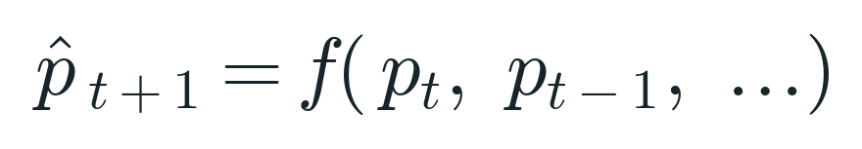
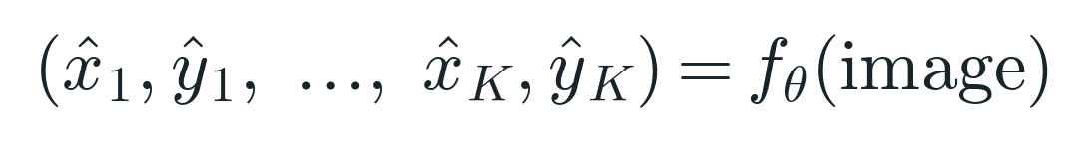
04 · BASELINE
補充:CNN 為什麼能「吐出數字」?
關鍵在最後幾層 —— 前面萃取特徵,最後用全連接層把特徵「壓成」你要的幾個數字。
輸入影像
卷積層堆疊
攤平 Flatten
全連接層
一堆像素
(H×W×3)
逐層萃取特徵:
邊緣→部位→姿態
把特徵圖
拉成一長串數字
線性組合輸出
剛好 2K 個數字
這其實就是「回歸」
姿態估計只是輸出更多數字
和「用過去股價預測明天股價」是同一件事:
把「一個數值」換成「2K 個座標值」:
輸入一串數字 → 輸出一個連續數值
15
Notes:
這頁回答學生最常問的「為什麼一張圖能變成數字」。重點三句:(1)卷積層負責看懂內容、萃取特徵;(2)攤平把二維特徵變成一長串數字;(3)全連接層做線性組合,你要幾個輸出就設幾個神經元 —— 要 34 個座標就設 34 個。強調這跟預測股價、房價的回歸完全同構,差別只在輸出維度。也順帶說明:正因為要模型「一步到位」吐出精確座標很難(loss 對位置很敏感、沒有空間容錯),所以下一頁的熱圖才成為主流。

Slide 16

04 · BASELINE
方法二:熱圖 Heatmap(主流骨幹)
不直接猜座標,而是為每個關節畫一張「機率地圖」,最亮的地方就是關節。
為什麼熱圖更好?
保留空間資訊
模型輸出仍是「圖」,CNN 最擅長處理
容忍小誤差
附近亮一點也沒關係,訓練更穩定
天然給信心
亮度高低 = 這個關節的把握程度
取峰值即座標
一張關節的熱圖
找最亮點 (argmax) 就得到 (x, y)
16
Notes:
這是全場最重要的觀念之一。幾乎所有現代 2D 姿態模型(HRNet、OpenPose)骨子裡都在預測熱圖。把「回歸一個點」轉成「分類每個像素亮不亮」,問題就好學很多。

Slide 17
05
如何訓練
資料 → 標註 → 學習 → 收斂
17
Notes:
轉場到訓練流程。

Slide 18
背景知識 · BACKGROUND
訓練資料長什麼樣?
每一筆資料 = 一張圖片 + 一份「標準答案」標註。模型就是拿自己的預測去對答案學習。
圖片 + 標好的關節
標註檔記錄什麼?
每個關節的座標
(一張人像照片)
(x, y) — 那個關節在圖上的位置
可見度 visibility
看得到 / 被遮住 / 不在畫面內
人的框 bbox
這個人大概在哪個範圍(多人時用)
人的尺度 scale
這個人有多大(評估 OKS 會用到)
每個關節由人工點出精確位置
「可見度」很關鍵:被遮住的關節仍要標,但評估時分開算。
18
Notes:
回答學生「資料到底是什麼」。核心:一筆資料 = 圖片 + 標註。標註不只是座標,還有可見度(visible/occluded/out-of-frame)、人框、尺度。可見度是入門者常忽略的:被遮住的關節也要標位置,但訓練與評估時會分開處理(這也連到 OKS 公式裡的 v_i)。強調標註是人工做的、很貴,所以公開資料集(COCO 等)才珍貴,也是為什麼實務常用預訓練+微調。不放 JSON,用欄位說明即可。

Slide 19
背景知識 · BACKGROUND
資料進模型前的「前處理」
原始照片不能直接丟進模型,要先整理成統一、乾淨的格式——這步驟叫 preprocessing。
裁切 Crop
縮放 Resize
正規化 Normalize
增強 Augment
把人裁出來,去掉多餘背景
統一成固定大小(如 256×256)
把 0~255 縮成 0~1 或標準分佈
翻轉、旋轉、變色,增加資料多樣性
為什麼要統一大小?
為什麼要資料增強?
CNN 的輸入尺寸通常固定;統一大小才能整批一起算,也讓模型學得更穩。
同一張圖翻轉/變色後就是「新樣本」,讓模型見過更多變化、更不容易死背。
19
Notes:
跑第一份程式必踩的坑。四步:crop(裁出人)、resize(統一尺寸)、normalize(把像素值縮到 0~1 或標準化)、augment(資料增強)。兩個「為什麼」要講清楚:統一大小是因為 CNN 輸入通常固定、且方便批次運算;資料增強是用免費的方式擴充資料、防止過擬合。提醒一個常見坑:做左右翻轉增強時,左右關節的標籤也要跟著對調(左手↔右手),否則答案就錯了——呼應前面骨架拓樸頁講的左右之分。

Slide 20


05 · TRAINING
訓練流程:五個步驟
1 · 準備資料
蒐集人像圖片,涵蓋各種姿勢、角度、光線
2 · 人工標註
在每張圖標出關節座標 (ground truth)
3 · 產生目標熱圖
把每個標註點畫成高斯亮點,當作學習目標
4 · 模型學習
CNN 預測熱圖,與目標比對算誤差 (loss)
5 · 反覆優化
用梯度下降更新權重,直到誤差夠低
20
Notes:
強調步驟2「標註」是最花錢花時間的部分,也是為什麼公開資料集這麼珍貴(後面會講)。步驟3把離散座標變成連續熱圖是關鍵技巧。

Slide 21
05 · TRAINING
兩個讓訓練變簡單的關鍵
損失函數 Loss
遷移學習 Transfer Learning
「猜的熱圖」和「正確熱圖」差多少?
不用從零開始訓練
常用做法:逐像素比較兩張熱圖 (MSE)
差越大 → loss 越大 → 模型調整越多
直覺: 就像老師改考卷,錯越多扣越多分,學生下次會往對的方向改。
先拿在大資料集上訓練好的模型
再用自己的少量資料「微調」(fine-tune)
好處:
資料需求少、訓練更快、效果更好
這正是我們待會用 MediaPipe 客製化的精神。
21
Notes:
遷移學習是連接理論與實作的橋樑。學生不必自己訓大模型,而是站在巨人肩膀上微調。點出後面 MediaPipe 環節就是這個概念的實踐。

Slide 22
06
如何評估成效
模型到底準不準?怎麼用數字說話
22
Notes:
轉場。承諾「盡量少數學」,這段用直覺解釋指標。

Slide 23

06 · METRICS
三個常見指標(直覺版)
PCK
OKS / mAP
FPS
關節「猜得夠近」的比例
COCO 官方主指標
每秒能處理幾張
預測點落在正確點附近一定範圍內就算對。範圍通常用頭或身體大小當標準。越高越好。
類似物件偵測的 mAP,但比的是關節。會同時考量距離誤差與關節可見度。論文常用它排名。
即時應用的命脈。再準,如果一秒只能算 2 張圖,體感遊戲就沒法玩。準度與速度常要取捨。
23
Notes:
PCK 最好懂,先講。OKS/mAP 只需知道「論文排名用的、越高越好」即可,不深入公式。FPS 帶出速度-精度取捨,呼應下一段方法比較。

Slide 24
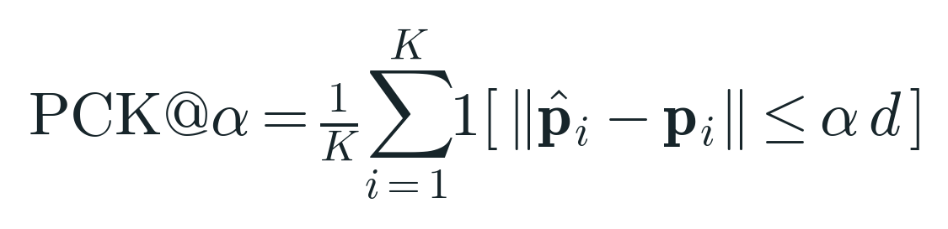
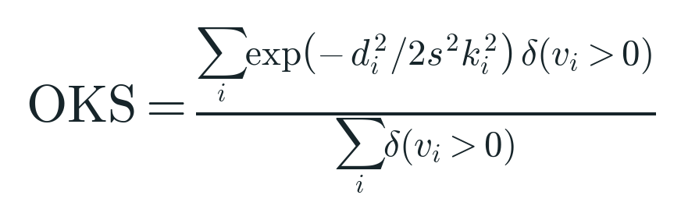
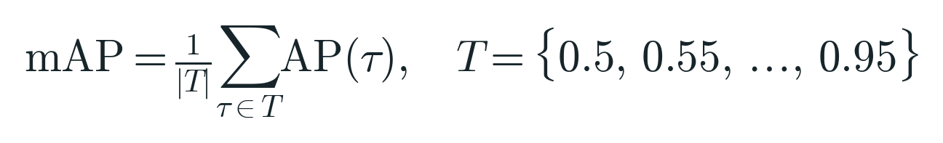
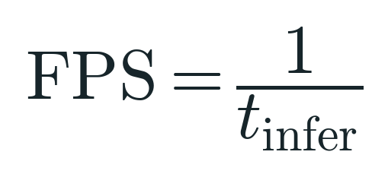
06 · METRICS
補充:三個指標的具體數學
公式看起來多,拆開其實都在做一件簡單的事 —— 下面每條都配白話翻譯。
正確關節的比例。若預測點與真值的距離 ≤ 門檻(α×身體尺度 d),就算「命中」,再取平均。α 常設 0.5,d 常用頭部大小。
PCK
把每個關節的誤差 d_i 用高斯轉成 0~1 的相似度:差越小越接近 1。s 是人的尺度、k_i 是各關節的容忍度,只算可見關節 (v_i>0)。
OKS
掃過一串 OKS 門檻 (0.5→0.95),在每個門檻算一次 AP(準確率-召回率曲線下面積),再全部平均。這就是 COCO 的排名分數。
mAP
FPS = 每秒可推論的張數,直接由單張耗時決定 —— 準度之外的另一半故事。
24
Notes:
這頁給想看公式的學生。講解節奏:PCK 逐項念(距離、門檻、平均),最好懂,一定要講。OKS 只需點出「用高斯把誤差變相似度、越準越接近1」與「只算看得見的關節」,不必推導 s 和 k_i 的來源。mAP 說明是「多個門檻的 AP 平均」,呼應物件偵測若學生學過。符號表:p̂=預測點、p=真值、d=距離、α=比例係數、v=可見度。若時間緊,可只講 PCK 公式,OKS/mAP 帶過。

Slide 25
06 · METRICS
核心取捨:精度 vs 速度
沒有「最好」的模型,只有「最適合你場景」的模型。
怎麼讀這張圖
ViTPose
右上角 = 又快又準(理想但難)
左上 = 很準但慢 → 離線分析
右下 = 很快夠用 → 手機即時
MediaPipe 選擇偏「快」,
正好適合我們待會的即時實作。
HRNet
OpenPose
MediaPipe
25
Notes:
數字為示意,用來傳達趨勢而非精確 benchmark。重點是右上角難達成,實務要依場景取捨。MediaPipe 在右下、犧牲一點精度換來手機即時。

Slide 26
07
主流方法比較
四個你會反覆聽到的名字
26
Notes:
轉場。

Slide 27
07 · COMPARE
四大主流方案一覽
方案
思路
特色
適合場景
OpenPose
Bottom-up
多人即時的經典代表
多人、監控
HRNet
Top-down + 熱圖
高解析、精度標竿
研究、離線高精度
ViTPose
Transformer
近年 SOTA、準度極高
追求最高精度
MediaPipe
單人輕量管線
手機/瀏覽器即時
App、原型、教學
★ 今天實作用 MediaPipe:安裝快、跨平台、即時,最適合入門與快速驗證想法。
27
Notes:
不用背細節。給學生一個「光譜」:從最準(ViTPose)到最實用即時(MediaPipe)。研究看精度,產品看速度與部署難度。

Slide 28
08
可用的資料集
模型的養分從哪來
28
Notes:
轉場。

Slide 29
08 · DATASETS
常用公開資料集
COCO Keypoints
MPII
Human3.6M
最主流的 benchmark。20 萬+ 張、17 個關鍵點,多人、真實場景。
~2.5 萬張日常活動影像,涵蓋 400+ 種動作類別。
室內動捕、含 3D 標註,適合 3D 姿態研究。
入門與比較首選
動作多樣性
3D 姿態
CrowdPose
PoseTrack
自建資料
專為「擁擠、重疊」場景設計,測試多人難度。
影片資料集,含時間軸,適合姿態追蹤。
針對特定場景(如某運動)自己標註 + 微調。
擁擠多人
影片追蹤
客製化落地
29
Notes:
重點三個:COCO(最該記)、MPII、Human3.6M(3D)。最後一格「自建資料」是伏筆:很多實際專案是先用公開模型,再用自己標的小資料微調。

Slide 30
09
MediaPipe 實作
從能跑,到客製化你自己的應用
30
Notes:
進入下半場實作。這裡開始節奏放慢,確保每個人環境都跑得起來。

Slide 31
09 · MEDIAPIPE
MediaPipe 是什麼?
Google 開源的即時感知框架 — 免訓練、跨平台,幾行程式碼就能拿到骨架。
即時
開箱即用
33 個關鍵點
易整合
手機、瀏覽器、筆電 CPU 都能跑出流暢 FPS
內建預訓練模型,不必自己蒐資料訓練
含臉、手、腳,比 COCO 更細,還能輸出 3D 座標
Python / JS / Android / iOS 一致 API
31
Notes:
強調「免訓練、開箱即用」對入門者的意義:今天不用 GPU、不用標資料,就能做出即時姿態偵測。33 點含手腳,做健身/手勢很方便。

Slide 32
09 · MEDIAPIPE · HANDS-ON
最小可跑範例:偵測一張圖
$ pip install mediapipe opencv-python
import cv2
import mediapipe as mp
mp_pose = mp.solutions.pose
draw = mp.solutions.drawing_utils
# 1) 建立 Pose 偵測器
pose = mp_pose.Pose(static_image_mode=True)
# 2) 讀圖並轉成 RGB
img = cv2.imread("person.jpg")
rgb = cv2.cvtColor(img, cv2.COLOR_BGR2RGB)
# 3) 推論 → 拿到 33 個關鍵點
result = pose.process(rgb)
# 4) 把骨架畫回原圖
if result.pose_landmarks:
draw.draw_landmarks(
img, result.pose_landmarks,
mp_pose.POSE_CONNECTIONS)
cv2.imwrite("out.jpg", img)
建立偵測器
一行就載入預訓練模型
RGB 轉換
OpenCV 預設 BGR,務必轉換
process()
核心:回傳關鍵點結果
draw_landmarks
內建把骨架畫上去
32
Notes:
逐行講解。最容易踩的坑:忘了 BGR→RGB,結果偵測很差。static_image_mode=True 用於單張圖;影片要設 False。

Slide 33
09 · MEDIAPIPE · HANDS-ON
即時版:讀取攝影機
把「讀一張圖」換成「不斷讀影格」,就成了即時姿態偵測。
cap = cv2.VideoCapture(0) # 打開攝影機
pose = mp_pose.Pose() # 影片模式(預設)
while cap.isOpened():
ok, frame = cap.read()
if not ok:
break
rgb = cv2.cvtColor(frame, cv2.COLOR_BGR2RGB)
result = pose.process(rgb) # 每一影格都推論
if result.pose_landmarks:
draw.draw_landmarks(
frame, result.pose_landmarks,
mp_pose.POSE_CONNECTIONS)
cv2.imshow("Pose", frame) # 顯示結果
if cv2.waitKey(1) & 0xFF == 27: # 按 ESC 離開
break
cap.release()
cv2.destroyAllWindows()
關鍵差異
VideoCapture(0)
開啟預設攝影機
while 迴圈
一格一格讀進來、推論、顯示
waitKey(1)
讓畫面更新;按 ESC 結束
記得 release()
釋放攝影機資源
33
Notes:
這是實作環節主程式。實機示範前先確認攝影機權限。可請學生站起來揮手,看骨架即時跟隨,通常這裡會有驚呼。

Slide 34
09 · MEDIAPIPE · CUSTOMIZE
客製化重點:從關鍵點做出你的邏輯
MediaPipe 給你座標,「要拿座標做什麼」由你決定 — 這就是客製化的核心。
lm = result.pose_landmarks.landmark
# 取出右肩、右肘、右手腕 (座標已正規化 0~1)
sh = lm[mp_pose.PoseLandmark.RIGHT_SHOULDER]
el = lm[mp_pose.PoseLandmark.RIGHT_ELBOW]
wr = lm[mp_pose.PoseLandmark.RIGHT_WRIST]
# 用三點算出手肘夾角
import numpy as np
def angle(a, b, c):
ba = np.array([a.x-b.x, a.y-b.y])
bc = np.array([c.x-b.x, c.y-b.y])
cos = np.dot(ba, bc) / (
np.linalg.norm(ba)*np.linalg.norm(bc))
return np.degrees(np.arccos(cos))
elbow = angle(sh, el, wr)
if elbow < 60:
print("手臂彎曲 —— 完成一下!")
可以做出什麼?
健身計次:算關節角度判斷一下深蹲/伏地挺身
姿勢矯正:偵測駝背、翹腳並提醒
手勢控制:舉手切換投影片
跌倒偵測:身體重心突然變低
34
Notes:
這頁是「客製化」的靈魂:重點不是重訓模型,而是善用輸出的座標寫規則邏輯。角度計算的例子最實用,健身 App 幾乎都這樣做。

Slide 35

09 · MEDIAPIPE · CUSTOMIZE
再進一階:換模型與自訂任務
選擇模型複雜度
手勢/臉部/全身
Tasks API 提供 Lite / Full / Heavy 三種:速度與精度取捨,依裝置選擇。
除了 Pose,還有 Hands、Face Mesh、Holistic,可組合出更豐富的應用。
Model Maker 微調
部署到多平台
用自己的少量資料,針對特定手勢或動作分類做遷移學習(呼應前面的 fine-tune)。
同一套邏輯可移植到網頁 (JS) 或手機 (Android/iOS),原型直接變產品。
35
Notes:
給行有餘力的學生一個進階地圖。Model Maker 是最能連回「訓練/遷移學習」的點:當內建 33 點不夠、要辨識特定手勢時,就用自己的資料微調一個小分類器。

Slide 36
HANDS-ON
接下來,換你動手!
1
裝環境
pip install mediapipe opencv-python
2
跑靜態圖
用一張自己的照片,輸出骨架圖
3
開攝影機
即時偵測,揮手看骨架跟隨
4
加邏輯
算手肘角度,做一個「舉手計次器」
36
Notes:
宣布實作規則:分組、時間、遇到問題舉手。先確認全班都裝好套件再開始。目標讓每個人都跑出即時骨架,行有餘力再做計次器。

Slide 37
RECAP
今天的重點回顧
姿態估計 = 找關鍵點、連骨架
輸出是一組 (x, y, 信心) 座標
熱圖是現代方法的骨幹
把「猜座標」變成好學的「畫機率地圖」
評估看精度也看速度
PCK / OKS 比準度,FPS 比即時性,兩者常需取捨
沒有最好,只有最適合
研究拚精度、產品拚速度與部署
MediaPipe 讓入門零門檻
免訓練即時偵測,客製化在於「用座標寫邏輯」
37
Notes:
五句話帶走。可請學生用自己的話複述「熱圖為什麼比較好學」當作快速檢核。

Slide 38
Thank You!
有問題嗎?接下來我們一起動手玩 MediaPipe。
延伸資源
MediaPipe 官方文件
ai.google.dev/edge/mediapipe
COCO Keypoints Dataset
cocodataset.org
Papers With Code — Pose Estimation
paperswithcode.com/task/pose-estimation
38
Notes:
收尾。留時間問答,再自然過渡到實作環節(第28頁的四步驟)。

